Slide 1
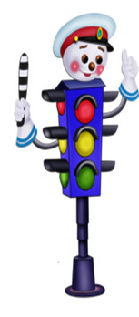
ВИКТОРИНА
«В стране Светофории»

Slide 2
1 вопрос
Любимый вид транспорта кота Леопольда?

Slide 3
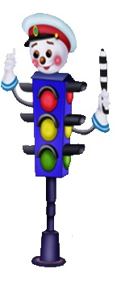
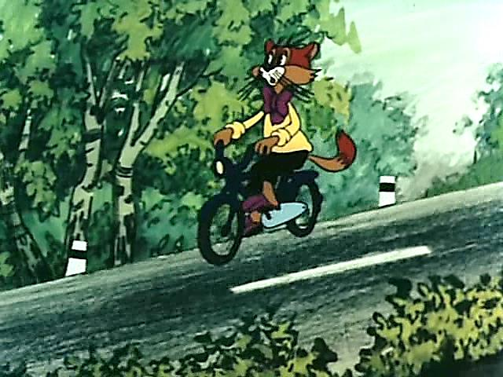
Велосипед!

Slide 4
2 вопрос
На чём Емеля ехал к царю во дворец?

Slide 5
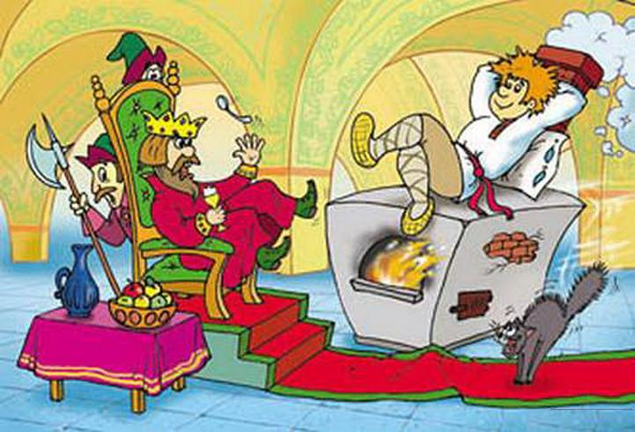
На печке!

Slide 6
3 вопрос
Личный транспорт Бабы – Яги?

Slide 7
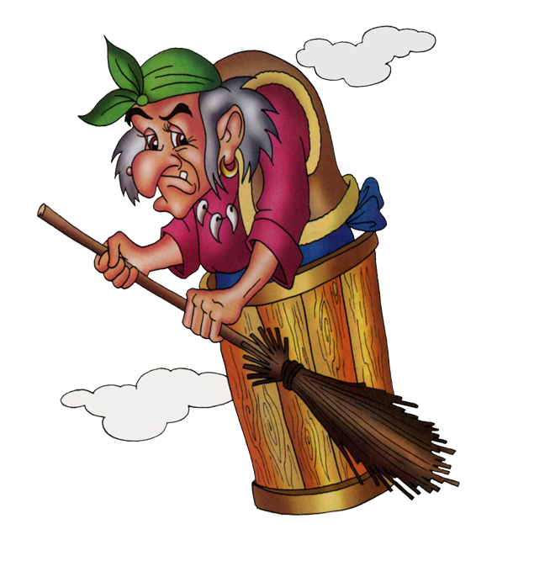
Ступа и метла!

Slide 8
4 вопрос
В каком транспорте Золушка ехала на бал?

Slide 9
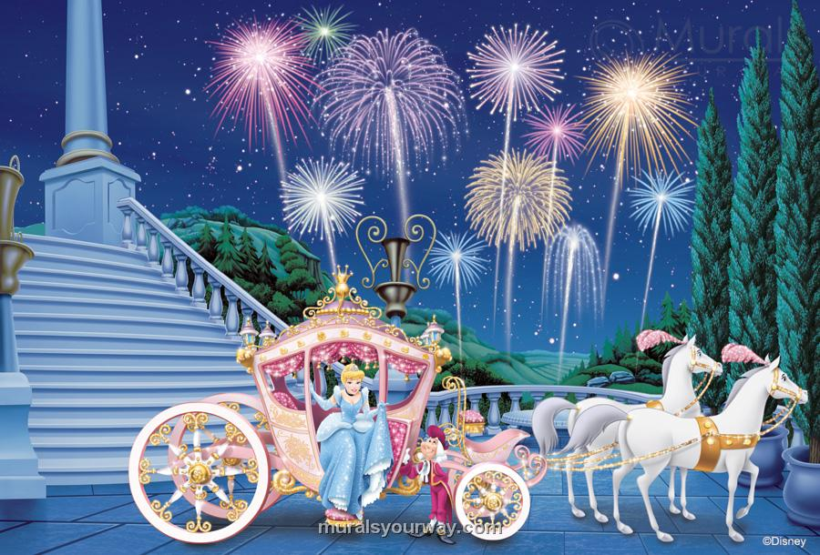
В карете

Slide 10
Молодцы!

